Slide 1

見證分享
Testimony Sharing
Andrew Su 蘇熙朝 弟兄
May 19, 2024

Slide 2

主日信息
Sunday Sermon

Slide 3
多結果子的影響力
Fruitful Infulence
波特蘭靈糧堂
May 19, 2024

Slide 4

雅各書 James 1:19-20
我親愛的弟兄們，這是你們所知道的。 但你們各人要快快地聽，慢慢地說，慢慢地動怒，因為人的怒氣並不成就 神的義。
My dear brothers and sisters, take note of this: Everyone should be quick to listen, slow to speak and slow to become angry, because human anger does not produce the righteousness that God desires.

Slide 5


亞多尼雅 <--> 大衛
孩子反映出你如何為人父母

Slide 6
孩子需要有界線的父母
說到做到

Slide 7
影響 而不 掌控
Influencing instead of Controlling
讓孩子自己自由做選擇，面對後果

Slide 8
做父母的要臉皮厚一些
敢於貫徹始終、說到做到、設立界線
Parents need to be dare to be persistent in
setting boundaries

Slide 9

父母親需要會區分兩種不同的後果
Parents need to distinguish two kinds of consequences
負面心理與關係的後果 Negative Psychological & Relational Consequences (場景一 Scenario #1 ─ Sally vs. Jack)
現實的後果 Reality Consequences (場景二 Scenario #2 ─ Susan vs. Jennifer)

Slide 10

場景二 Scenario #2 (媽媽 Susan 和 女兒 Jennifer)
  媽媽 Susan 講好下午 1 PM 要帶三個女兒去逛街 shopping. 她交代三個女兒出發前必須完成的家事，以及她們 1 PM 就要出發。 在 12:45 PM 準備出發前，Susan 發現二女兒 Jennifer 還沒有完成她該做的事，就跟 Jennifer 說：「看來妳是不打算跟我們出門了，很可惜，我們只好少了妳囉！」
  Jennifer 大叫：「你們不能這樣對我，這不公平！」
  Susan ：「我能了解你很難過，不過我想我很清楚的說了逛街之前需要做的事，我很遺憾妳選擇不把這些事做完。 再見囉！ 希望妳在我們吃晚飯時間回來時能完成工作，如果沒有完成的話，明天晚上妳就不能去參加 concert.

Slide 11

現實的後果 Reality Consequences
(場景二 Scenario #2 ─ Suan vs. Jennifer)
  學習種與收的因果律 Law of Sowing and Reaping
  孩子自己承擔後果 Child needs to be responsible
  恩典與真理的平衡 Balancing Grace and Truth
  帶來持久的改變 Brings about lasting changes

Slide 12
現實的後果 Reality Consequences
(場景二 Scenario #2 ─ Suan vs. Jennifer)
  學習種與收的因果律 Law of Sowing and Reaping
  孩子自己承擔後果 Child needs to be responsible
  恩典與真理的平衡 Balancing Grace and Truth
  帶來持久的改變 Brings about lasting changes

Slide 13
兩種因果律 Two types of Law of Sowing and Reaping
  正面的因果律 Positive Law of Sowing and Reaping
    對生活的掌控力 Gives us control over our lives
  負面的因果律 Negative Law of Sowing and Reaping
    對壞事有健康的懼怕感 Gives us healthy fear of bad things

Slide 14
現實的後果 Reality Consequences
(場景二 Scenario #2 ─ Suan vs. Jennifer)
  學習種與收的因果律 Law of Sowing and Reaping
  孩子自己承擔後果 Child needs to be responsible
  恩典與真理的平衡 Balancing Grace and Truth
  帶來持久的改變 Brings about lasting changes

Slide 15
現實的後果 Reality Consequences
(場景二 Scenario #2 ─ Suan vs. Jennifer)
  學習種與收的因果律 Law of Sowing and Reaping
  孩子自己承擔後果 Child needs to be responsible
  恩典與真理的平衡 Balancing Grace and Truth
  帶來持久的改變 Brings about lasting changes

Slide 16
恩典與真理的平衡 Balancing Grace and Truth
  恩典 Grace ─ 感情的交流、關心、同理心、支持和愛
  真理 Truth ─ 因果律、規則、律法

Slide 17
現實的後果 Reality Consequences
(場景二 Scenario #2 ─ Suan vs. Jennifer)
  學習種與收的因果律 Law of Sowing and Reaping
  孩子自己承擔後果 Child needs to be responsible
  恩典與真理的平衡 Balancing Grace and Truth
  帶來持久的改變 Brings about lasting changes

Slide 18
約翰福音 John 15:5
我是葡萄樹，你們是枝子。 常在我裡面的，我也常在他裡面，這人就多結果子；因為離了我，你們就不能做甚麼。
I am the vine; you are the branches. If you remain in me and I in you, you will bear much fruit; apart from me you can do nothing.

Slide 19
讓神國的價值觀、聖靈的果子
內化在
孩子的生命當中

Slide 20
時間不能治療一切
未來就在今天！

Slide 21
多結果子的影響力 Fruitful Infulence
  清楚的回報與後果 Clear rewards / consequence ─ 具體的因果律
  承諾與一致性 Promise and Consistency ─ 守信、言出必行
  友好的關係 Friendly relationship ─ 感情交流、同理心、關心、愛
  合理的權威 Reasonable Authority ─ 不是基於威權或掌控

Slide 22
多結果子的影響力 Fruitful Infulence
  清楚的回報與後果 Clear rewards / consequence ─ 具體的因果律
  承諾與一致性 Promise and Consistency ─ 守信、言出必行
  友好的關係 Friendly relationship ─ 感情交流、同理心、關心、愛
  合理的權威 Reasonable Authority ─ 不是基於威權或掌控

Slide 23
申命記 Deuteronomy 28:2-3
你若聽從耶和華─你 神的話，這以下的福必追隨你，臨到你身上：你在城裡必蒙福，在田間也必蒙福。
All these blessings will come on you and accompany you if you obey the Lord your God: You will be blessed in the city and blessed in the country.
申命記 Deuteronomy 28:15-16
你若不聽從耶和華─你 神的話，不謹守遵行他的一切誡命律例，就是我今日所吩咐你的，這以下的咒詛都必追隨你，臨到你身上：你在城裡必受咒詛，在田間也必受咒詛。
However, if you do not obey the Lord your God and do not carefully follow all his commands and decrees I am giving you today, all these curses will come on you and overtake you:

Slide 24
兩種因果律 Two types of Law of Sowing and Reaping
  正面的因果律 Positive Law of Sowing and Reaping
    對生活的掌控力 Gives us control over our lives
  負面的因果律 Negative Law of Sowing and Reaping
    對壞事有健康的懼怕感 Gives us healthy fear of bad things

Slide 25
約翰福音 John 3:16
神愛世人，甚至將他的獨生子賜給他們，叫一切信他的，不致滅亡，反得永生。
For God so loved the world that he gave his one and only Son, that whoever believes in him shall not perish but have eternal life.

Slide 26
多結果子的影響力 Fruitful Infulence
  清楚的回報與後果 Clear rewards / consequence ─ 具體的因果律
  承諾與一致性 Promise and Consistency ─ 守信、言出必行
  友好的關係 Friendly relationship ─ 感情交流、同理心、關心、愛
  合理的權威 Reasonable Authority ─ 不是基於威權或掌控

Slide 27
提摩太後書 2 Timothy 2:13
我們縱然失信，他仍是可信的，因為他不能背乎自己。
if we are faithless,
he remains faithful,
for he cannot disown himself.

Slide 28
多結果子的影響力 Fruitful Infulence
  清楚的回報與後果 Clear rewards / consequence ─ 具體的因果律
  承諾與一致性 Promise and Consistency ─ 守信、言出必行
  友好的關係 Friendly relationship ─ 感情交流、同理心、關心、愛
  合理的權威 Reasonable Authority ─ 不是基於威權或掌控

Slide 29
羅馬書 Romans 15:14
弟兄們，我自己也深信你們是滿有良善，充足了諸般的知識，也能彼此勸戒。
I myself am convinced, my brothers and sisters, that you yourselves are full of goodness, filled with knowledge and competent to instruct one another.

Slide 30
多結果子的影響力 Fruitful Infulence
  清楚的回報與後果 Clear rewards / consequence ─ 具體的因果律
  承諾與一致性 Promise and Consistency ─ 守信、言出必行
  友好的關係 Friendly relationship ─ 感情交流、同理心、關心、愛
  合理的權威 Reasonable Authority ─ 不是基於威權或掌控

Slide 31
跳脫 「不為什麼，就因為我是
你的 XX」 式的權威

Slide 32
哥林多後書 2 Corinthians 3:17
主就是那靈；主的靈在哪裡，那裡就得以自由。
Now the Lord is the Spirit, and where the Spirit of the Lord is, there is freedom.

Slide 33
腓立比書 Philippians 2:15
使你們無可指摘，誠實無偽，在這彎曲悖謬的世代作 神無瑕疵的兒女。 你們顯在這世代中，好像明光照耀，
so that you may become blameless and pure, “children of God without fault in a warped and crooked generation.” Then you will shine among them like stars in the sky

Slide 35
復興禱告小組
RPG – Revival Prayer Group

Slide 36
馬太福音 Matthew 6:9-13
所以，你們禱告要這樣說：我們在天上的父：願人都尊你的名為聖。 願你的國降臨；願你的旨意行在地上，如同行在天上。 我們日用的飲食，今日賜給我們。 免我們的債，如同我們免了人的債。 不叫我們遇見試探；救我們脫離兇惡。 因為國度、權柄、榮耀，全是你的，直到永遠。 阿們！
This, then, is how you should pray: “‘Our Father in heaven, hallowed be your name, your kingdom come, your will be done, on earth as it is in heaven.
Give us today our daily bread. And forgive us our debts, as we also have forgiven our debtors. And lead us not into temptation, but deliver us from the evil one for yours is the kingdom and the power and the glory forever. Amen.

Slide 37
馬太福音 Matthew 18:19-20
我又告訴你們，若是你們中間有兩個人在地上同心合意地求甚麼事，我在天上的父必為他們成全。 因為無論在哪裡，有兩三個人奉我的名聚會，那裡就有我在他們中間。
“Again, truly I tell you that if two of you on earth agree about anything they ask for, it will be done for them by my Father in heaven. For where two or three gather in my name, there am I with them.”

Slide 38
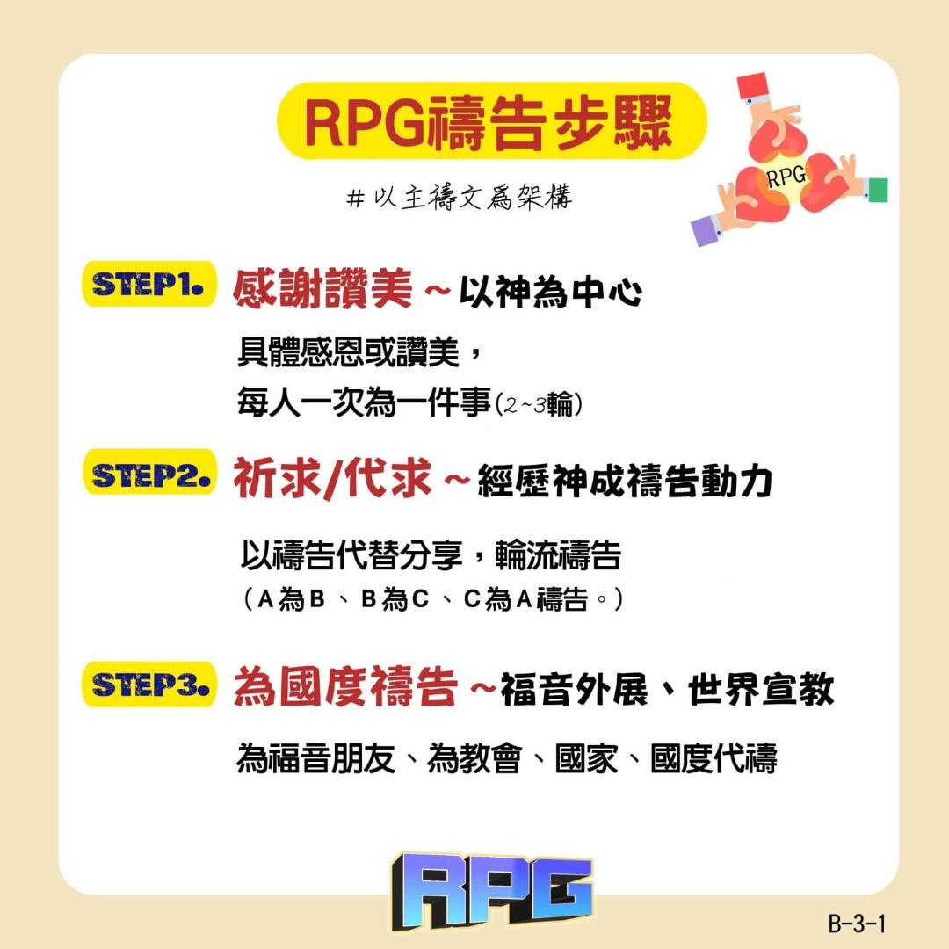
禱讀 1-2 節經文 (1 輪) (出埃及記 15:26)

Slide 39
出埃及記 Exodus 15:26
又說：「你若留意聽耶和華─你 神的話，又行我眼中看為正的事，留心聽我的誡命，守我一切的律例，我就不將所加與埃及人的疾病加在你身上，因為我─耶和華是醫治你的。」
He said, “If you listen carefully to the Lord your God and do what is right in his eyes, if you pay attention to his commands and keep all his decrees, I will not bring on you any of the diseases I brought on the Egyptians, for I am the Lord, who heals you.”

Slide 40
禱讀 1-2 節經文 (1 輪) (出埃及記 15:26)

